Slide 1
Нижегородский государственный технический университет им. Р.Е. Алексеева
Институт транспортных систем (ИТС)
ФЕДЕРАЛЬНЫЙ ОПОРНЫЙ УНИВЕРСИТЕТ
Умный светофор
Якимов М.О.
Филатов-Бобров Д.А.
Гончаров К.О.
IV Международный форум «Инновации в дорожном строительстве»
Сочи 2018 г.

Slide 2
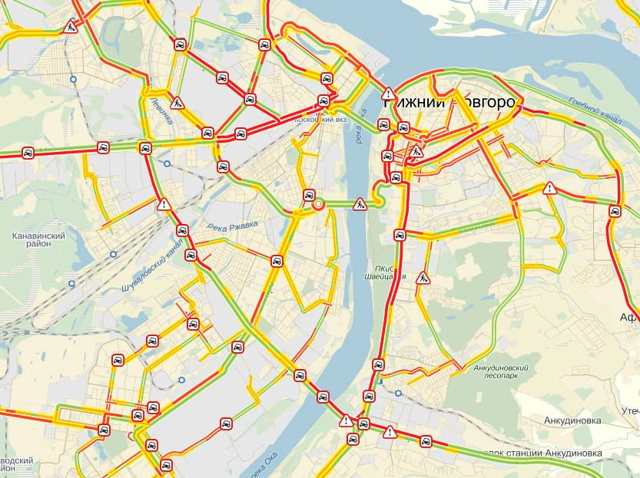
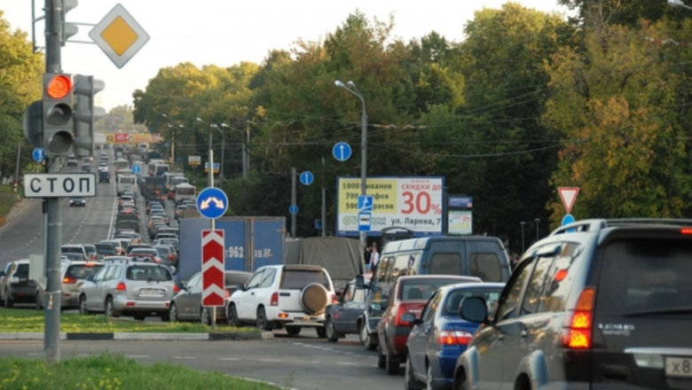
Проблемы транспортно-дорожной инфраструктуры
Низкая пропускная способность дорог и перекрестков
Высокая интенсивность движения
Малая доля внедрения современных решений в области регулирования движения, в том числе применение новых IT-технологий

Slide 3
Актуальность проблемы
Актуальность проблемы обусловлена растущим трафиком на городских дорогах и увеличением загруженности дорожно-транспортной сети. Причины:
Увеличение автотранспорта на дорогах
Строительство новых микрорайонов с опаздывающими темпами строительства дорог
Рост числа торговых центров, максимально приближенных к центру города
Увеличение количества жителей, работающих в городе, а проживающих в области
Автопарк России
42,4
млн
27 млн
2006-2018 гг.
Данные Автостата

Slide 4
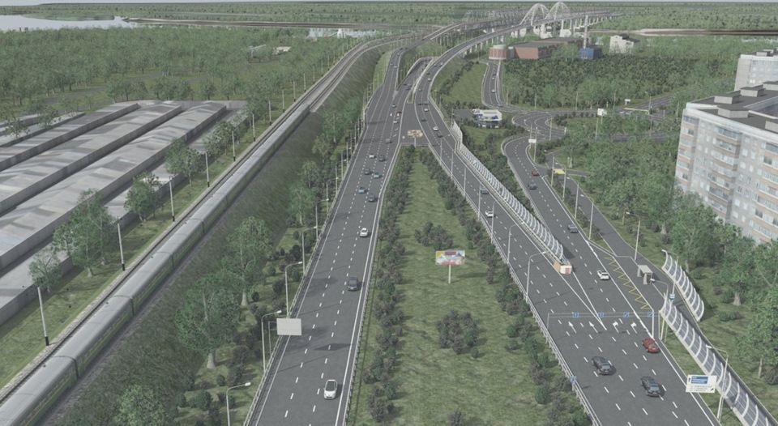
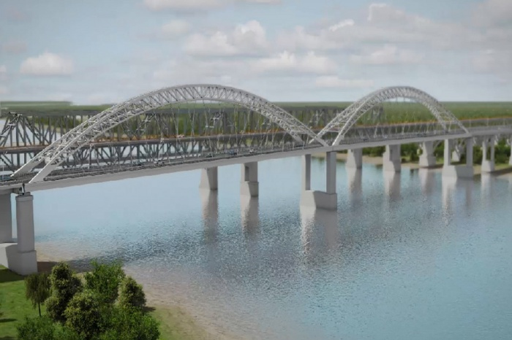
Пути решения
Расширение проезжей части
Строительство дорог-дублёров и многоуровневых развязок
Изменение направлений движения и потоков
Внедрение современных устройств регулирования движения
Все эти методы связаны с серьезными капиталовложениями.

Slide 5
Цель проекта
Целью проекта является создание системы «Умный светофор», которая повысит пропускную способность городских автомагистралей.
Центр безопасности дорожного движения города Нижнего Новгорода
Центр организации дорожного движения города Нижнего Новгорода
Департамент транспорта Нижегородской области
Институт радиоэлектроники и информационных технологий (НГТУ им Р.Е. Алексеева)
Кафедра «Автомобильный транспорт» (НГТУ им Р.Е. Алексеева)

Slide 6
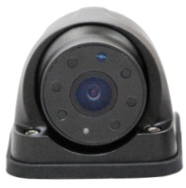
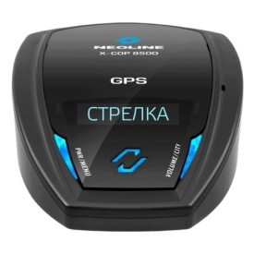
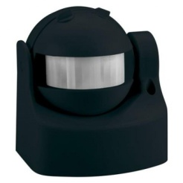
Принципиальная схема
Камера
Информация о количестве ТС, наличии ДТП
ЭБУ
светофора
t = f(x…xn)
x1 – число автомобилей
х2 – время суток
х3 – погодные условия
х4 – скорость движения
х5 – наличие ДТП
х6 – сезон
Радар-детектор
Информация о скорости ТС
ИК-датчик
Информация о количестве ТС, погодных условиях

Slide 7
Блок-схема
Исходные данные
Количество ТС
Скорость движения
Погодные условия
Наличие ДТП
Время суток
Сезон
Фазовые коэффициенты
Общий коэффициент влияния факторов
Проверка по условиям пешеходов или трамвая
Промежуточные такты
Основной такт
Цикл регулирования

Slide 8
Анализ рынка
Проанализировав данные, имеющиеся в открытых источниках, были выявлены компании, занимающиеся производством подобного светофора.
К ним относятся:
IBM
Scoot
Artemis
Преимущества разрабатываемого светофора в отличие от зарубежных аналогов:
Стоимость
Усовершенствованная и адаптированная под российские дороги и инфраструктуру методика
Независимость российских городов от зарубежных поставок

Slide 9
Постановка эксперимента
Тип ТС | Разновидность ТС | Коэффициенты приведения
Легковые |  | 1,0
Грузовые | (2-х, 3-х, 4-х) осные | 1,5 – 1,8 – 2,0
Автопоезда | (4-х, 5-ти) осные | 2,2 – 2,7
Седельные автопоезда | (3-х, 4-х , 5-ти, 6-ти, 7-ми) осные | 2,2 – 2,7 – 3,2
Автобусы |  | 3,0
Исследования проводились по ГОСТ 32965-2014
Исследования проводились на протяжении месяца с 15 февраля по 15 марта
В эксперименте участвовали 80 студентов кафедры «Автомобильный транспорт» НГТУ им Р.Е. Алексеева
Студенты проводили эксперимент в разное время суток: с 8:00 – 12:00; с 12:00 – 16:00; с 16:00 – 20:00
Исследованы три участка самой загруженной дороги Нижнего Новгорода

Slide 10
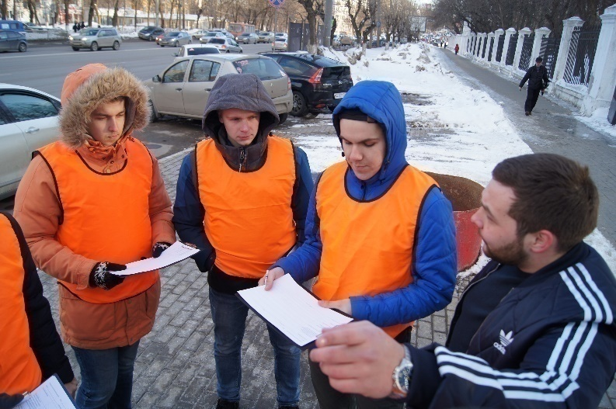
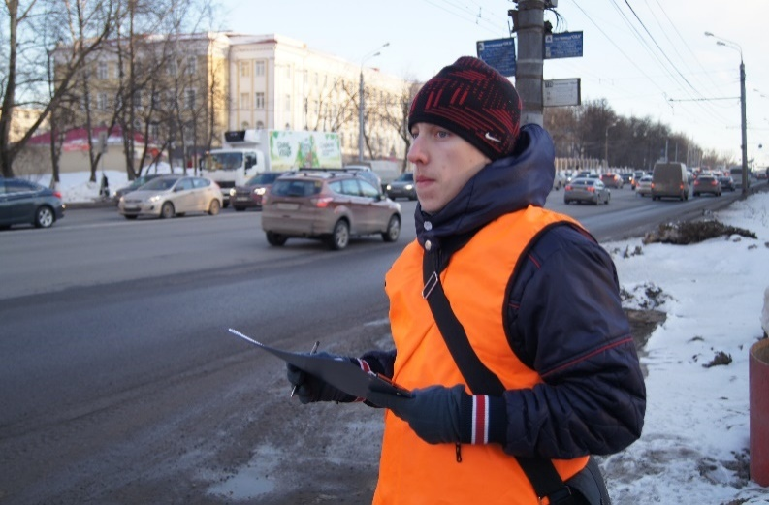
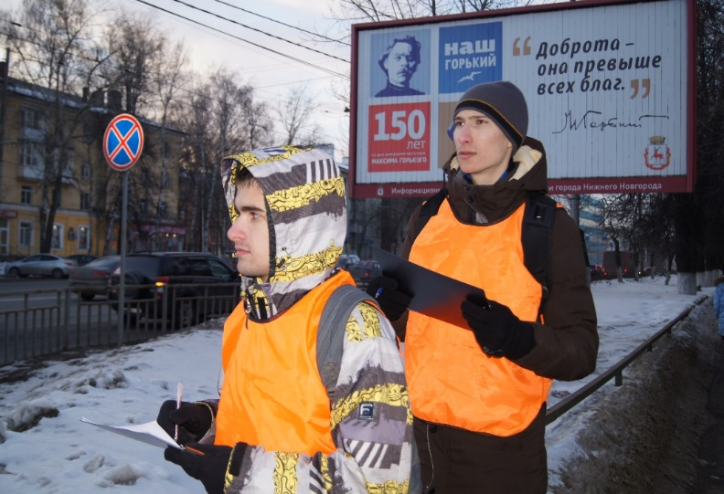
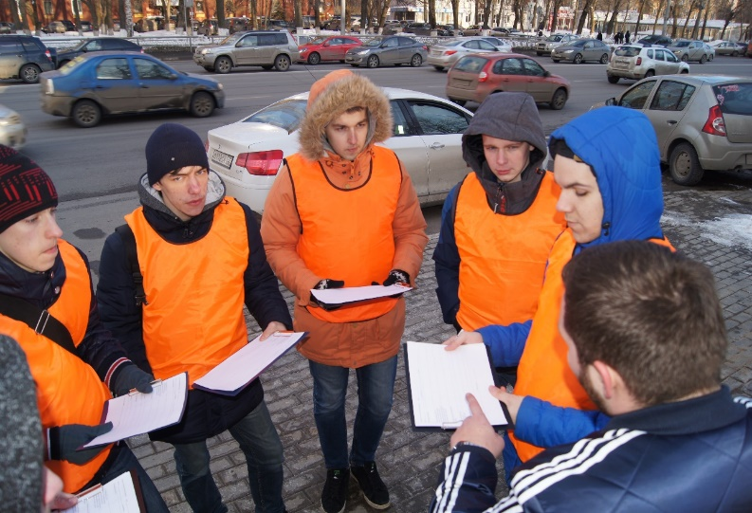
Сбор информации

Slide 11
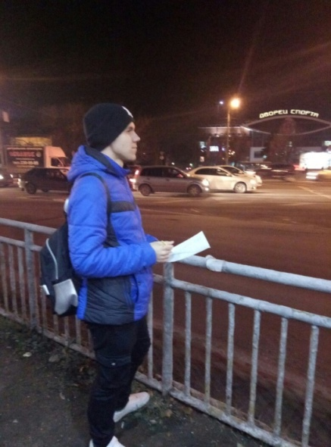
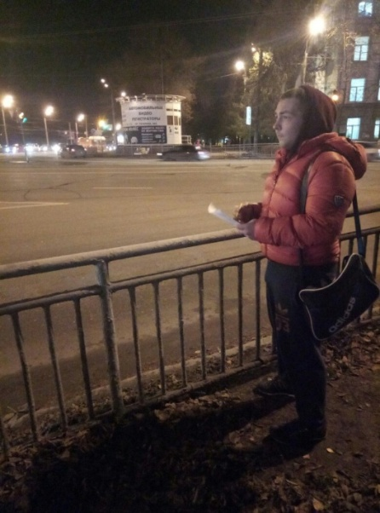
Результаты исследования
Вечерняя интенсивность потока (Nв) = 3300
Утренняя интенсивность потока (Nу) = 2600
Вечерняя загрузка (Z) = 3300/3000 = 1,10
Утренняя загрузка (Z) = 2600/3000 = 0,87
N = (N_{вид тс} х К_{прив} )
Z=N/P
Z_{норма}≤ 0,7
N – количество автомобилей
P – max пропускная способность
Z – коэффициент загрузки
(P = 3000)
Расчет длительности цикла приведен по
методическим рекомендациям Росавтодора
где Т – длительность цикла, с; Т_{п} – сумма всех промежуточных тактов, с; y – фазовый коэффициент, который равен наибольшему из отношений N/Mн, подсчитанных для всех подходов к пересечению, обслуживаемых фазой; y_{1,} y_{2 ,} …., y_{n} – соответствующие фазовые коэффициенты для фаз 1, 2, …, n, подсчитанные аналогичным образом;
N – интенсивность движения на рассматриваемом подходе к пересечению в направлениях (направлении), обслуживаемых данной фазой, ед/ч; М_{Н} – поток насыщения для этих же направлений (направления), ед/ч.

Slide 12
Анализ перекрестков
Понедельник, движение из спального района в центр
v, км/ч

Slide 13
Анализ перекрестков
Понедельник, движение из центра в спальный район
v, км/ч

Slide 14
Анализ перекрестков
НЕДЕЛЯ (час пик с 8:00 до 9:00, движение в центр)
v, км/ч

Slide 15
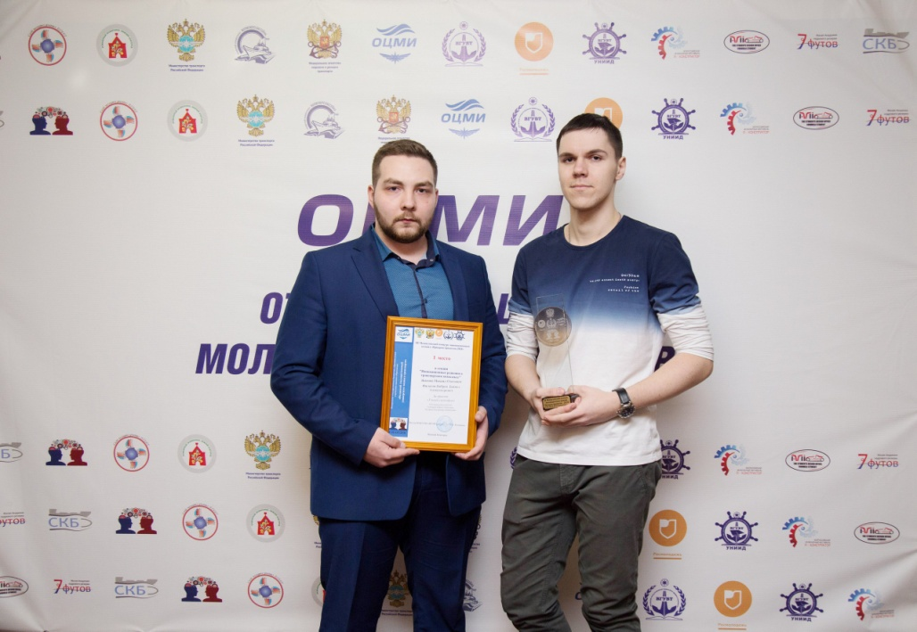
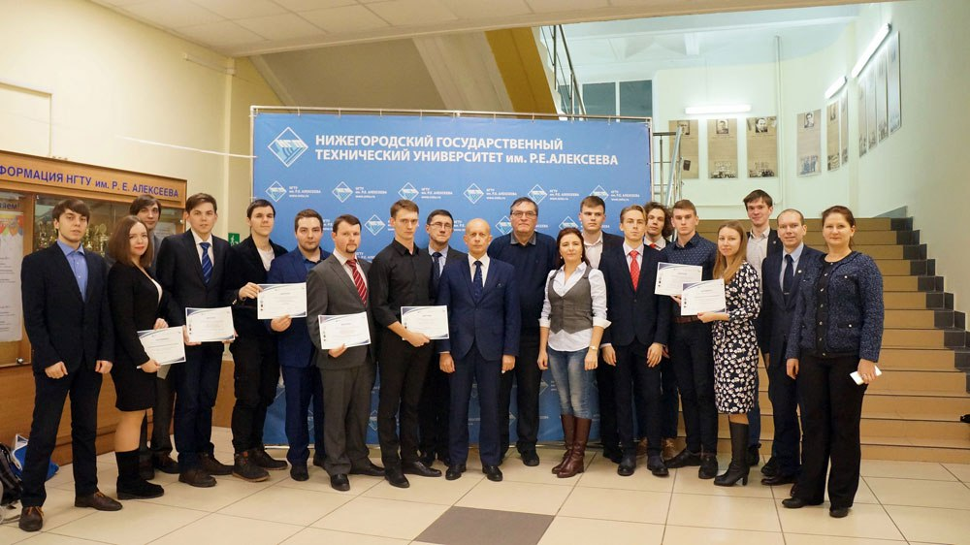
Наши успехи

Slide 16
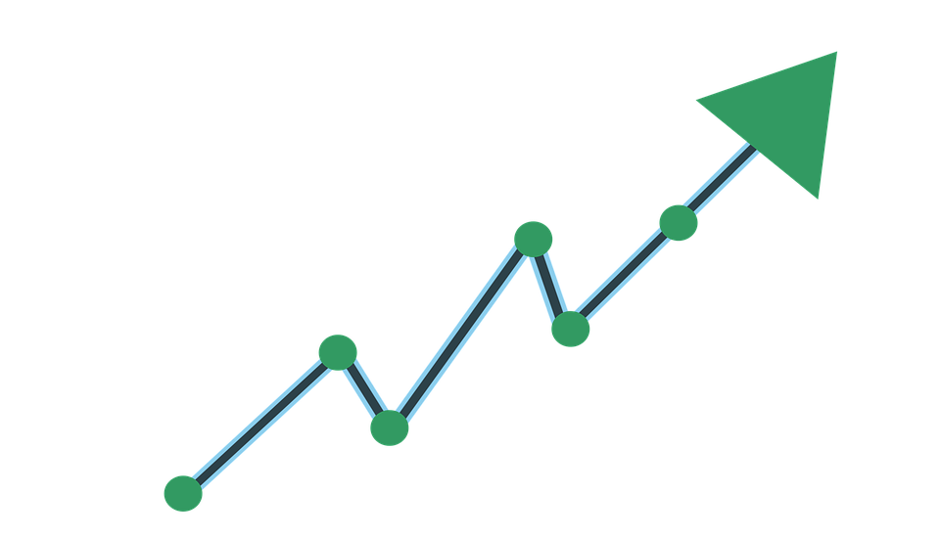
Дорожная карта проекта
Коммерциализация продукта
Разработка методики
работы светофора
Тестирование прототипа
Проведение
исследований
Создание
прототипа
Разработка
имитационной модели
работы светофора
Сбор
информации

Slide 17
Имитационная модель. Реальная дорожная ситуация
Перекресток
№3
Перекресток
№2
Перекресток
№1

Slide 18
Результат существующих фаз
В программном комплексе Anylogic приведена простейшая модель дорожной ситуации исследуемых перекрестков в будний день с 8 до 9 утра (понедельник)
При длительности разрешающего сигнала светофора на перекрестках №1 - 60 с
№2 - 44 с
№3 - 40 с
Интенсивность движения приведенная в центр: 400 авт/ч
Количество машин, пройденных за час в спальный район : 745 авт/ч
Средняя скорость потока 12,2 км/ч

Slide 19
Имитационная модель с изменением фаз
Перекресток
№3
Перекресток
№2
Перекресток
№1

Slide 20
Результат изменения фаз
В программном комплексе Anylogic приведена простейшая модель дорожной ситуации исследуемых перекрестков в будний день с 8 до 9 утра (понедельник)
При длительности разрешающего сигнала светофора на перекрестках №1 - 71 с
№2 - 62 с
№3 - 67 с
Интенсивность движения приведенная в центр: 476 авт/ч (прирост 19 %)
Количество машин, пройденных за час в спальный район : 863 (прирост 15%)
Средняя скорость потока 13,7 км/ч (прирост 12%)

Slide 21
Нижегородский государственный технический университет им. Р.Е. Алексеева
Институт транспортных систем (ИТС)
ФЕДЕРАЛЬНЫЙ ОПОРНЫЙ УНИВЕРСИТЕТ
СПАСИБО ЗА ВНИМАНИЕ
Контакты:
Гончаров К.О.
тел. +7-910-143-33-30
Филатов-Бобров Д.А.
тел. +7-910-124-36-60
Якимов М.О.
тел. +7-920-068-58-35
IV Международный форум «Инновации в дорожном строительстве»
Сочи 2018 г.

